Slide 1
I.C. BAGHERIA IV ASPRA
La SOLIDARIETA’ ai tempi della pandemia da COVID-19
RIFLESSIONI E PENSIERI DEGLI ALUNNI DELLA CLASSE III A
«…E ricordate che dopo la Tempesta spunta sempre il Sole»
#DISTANTI MA UNITI!

Slide 2
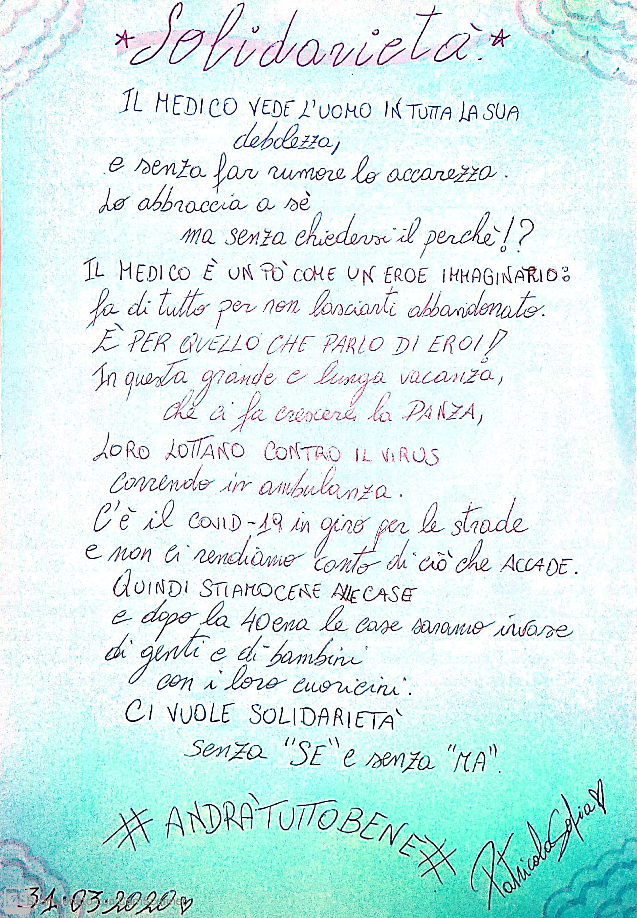
S
O
F
I
A
P
A
T
R
I
C
O
L
A

Slide 3
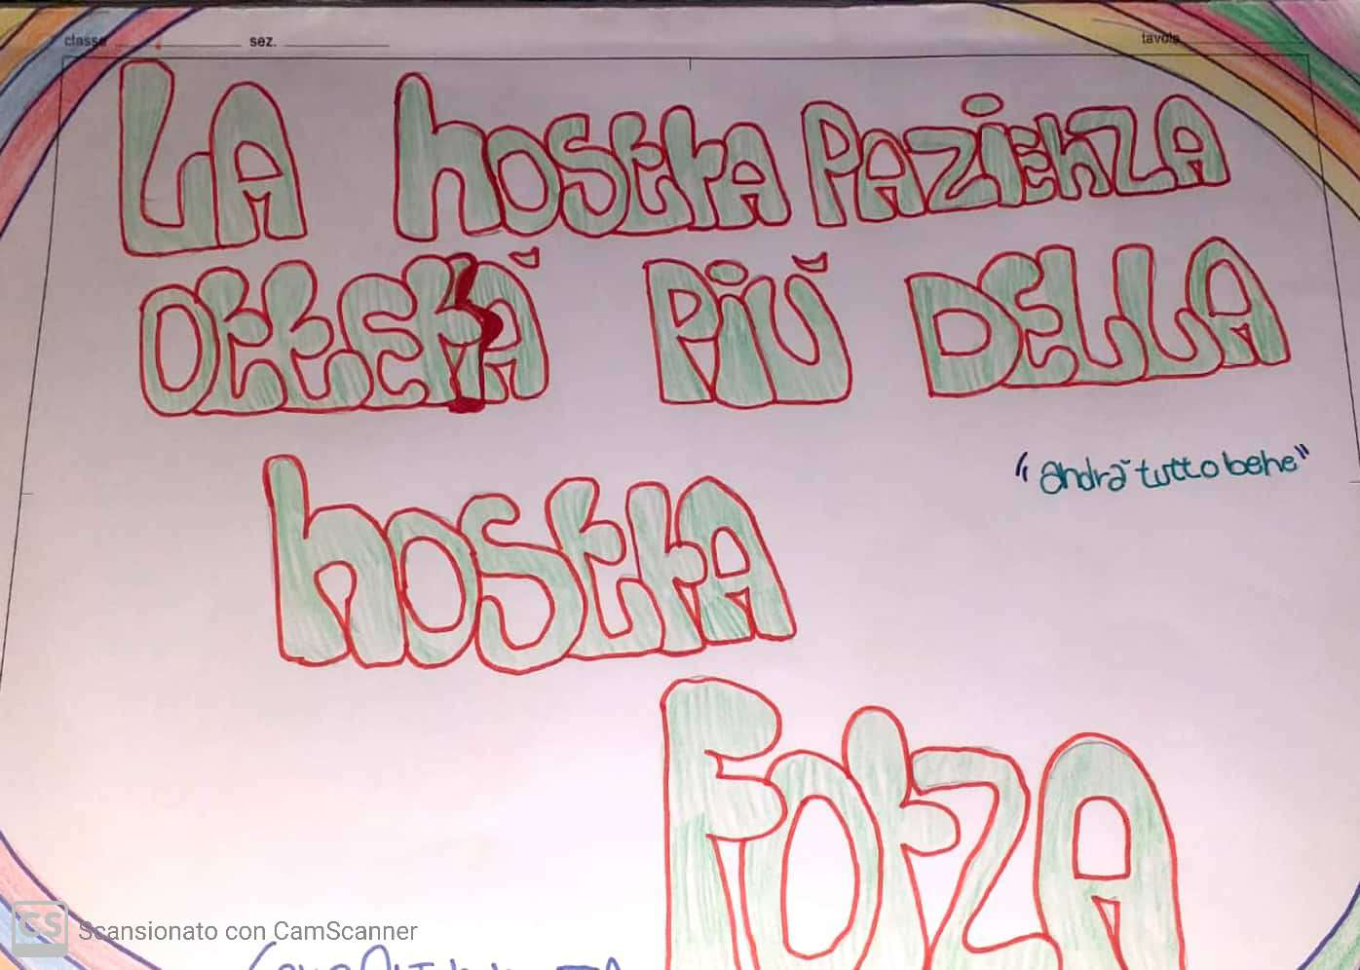
A
N
T
O
NI
N
O
C
A
R
R
A

Slide 4
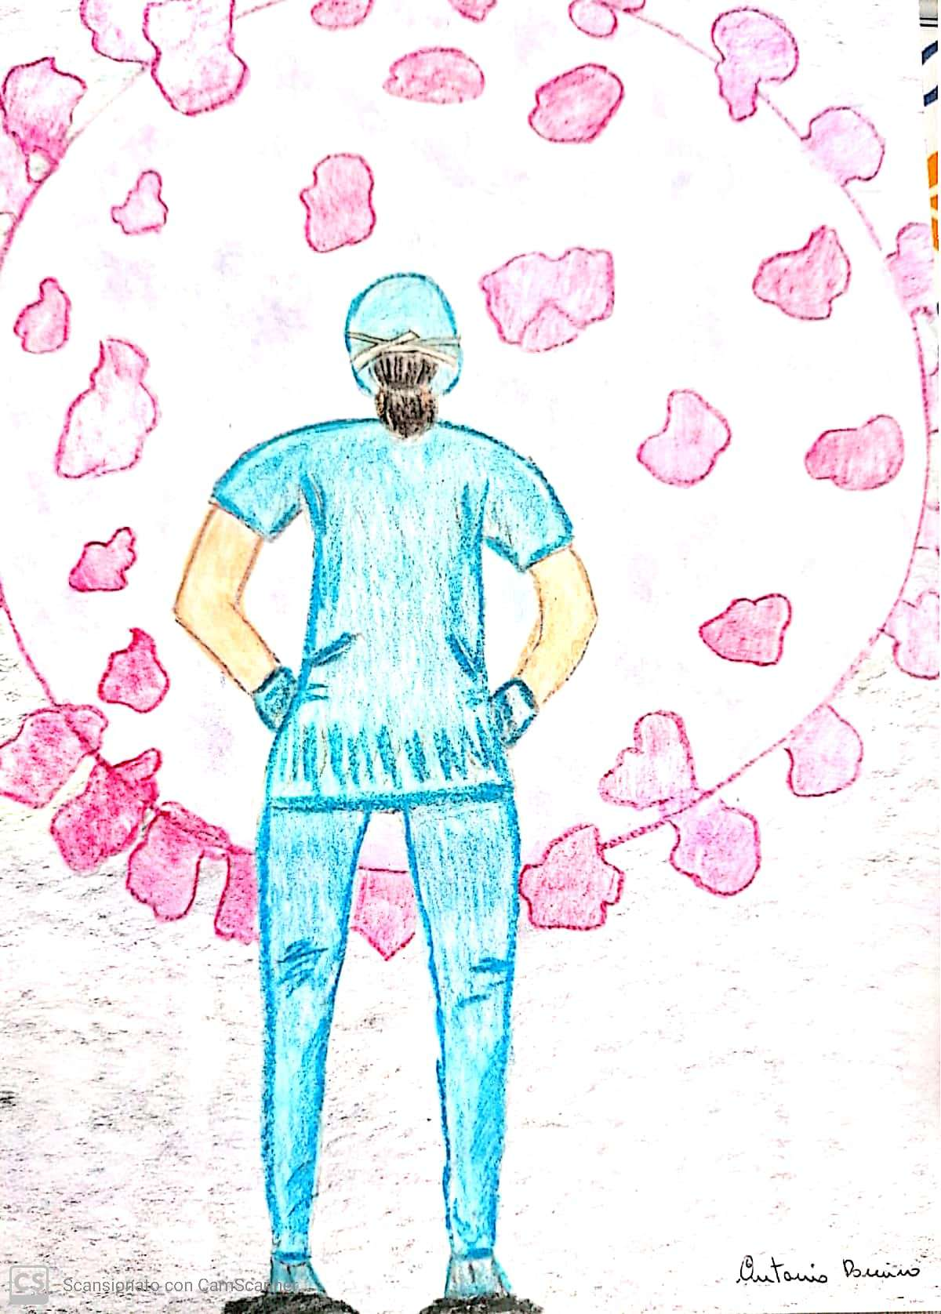
A
N
T
O
N
I
O
D
O
M
I
N
O

Slide 5
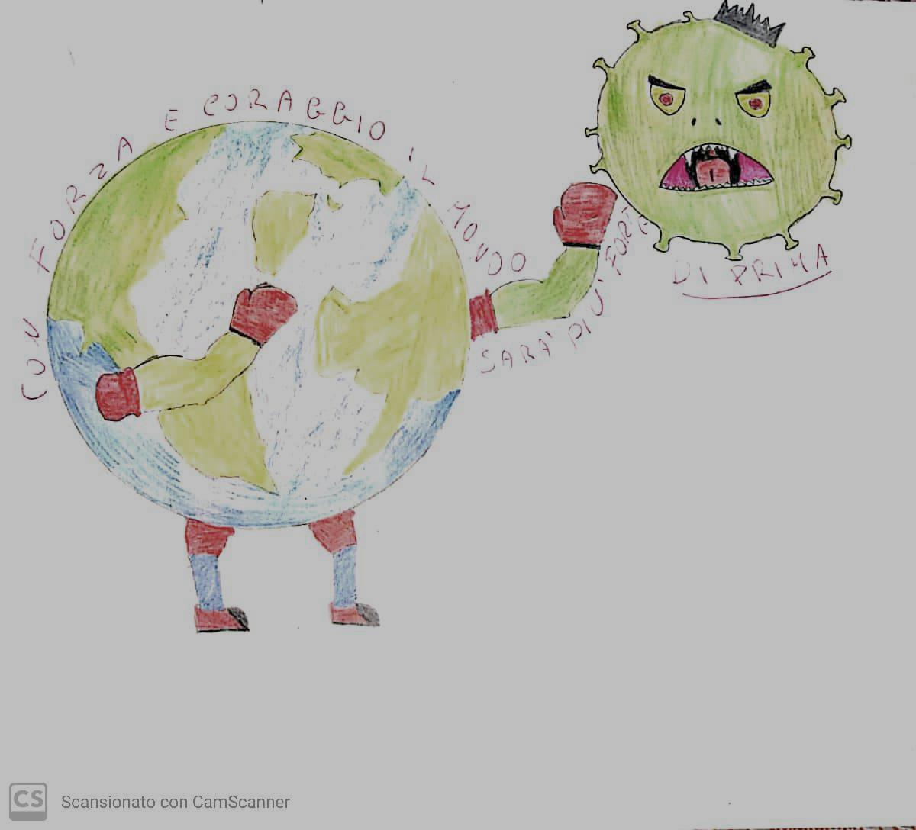
A
B
B
A
T
E
F
R
A
N
C
E
SC
O

Slide 6
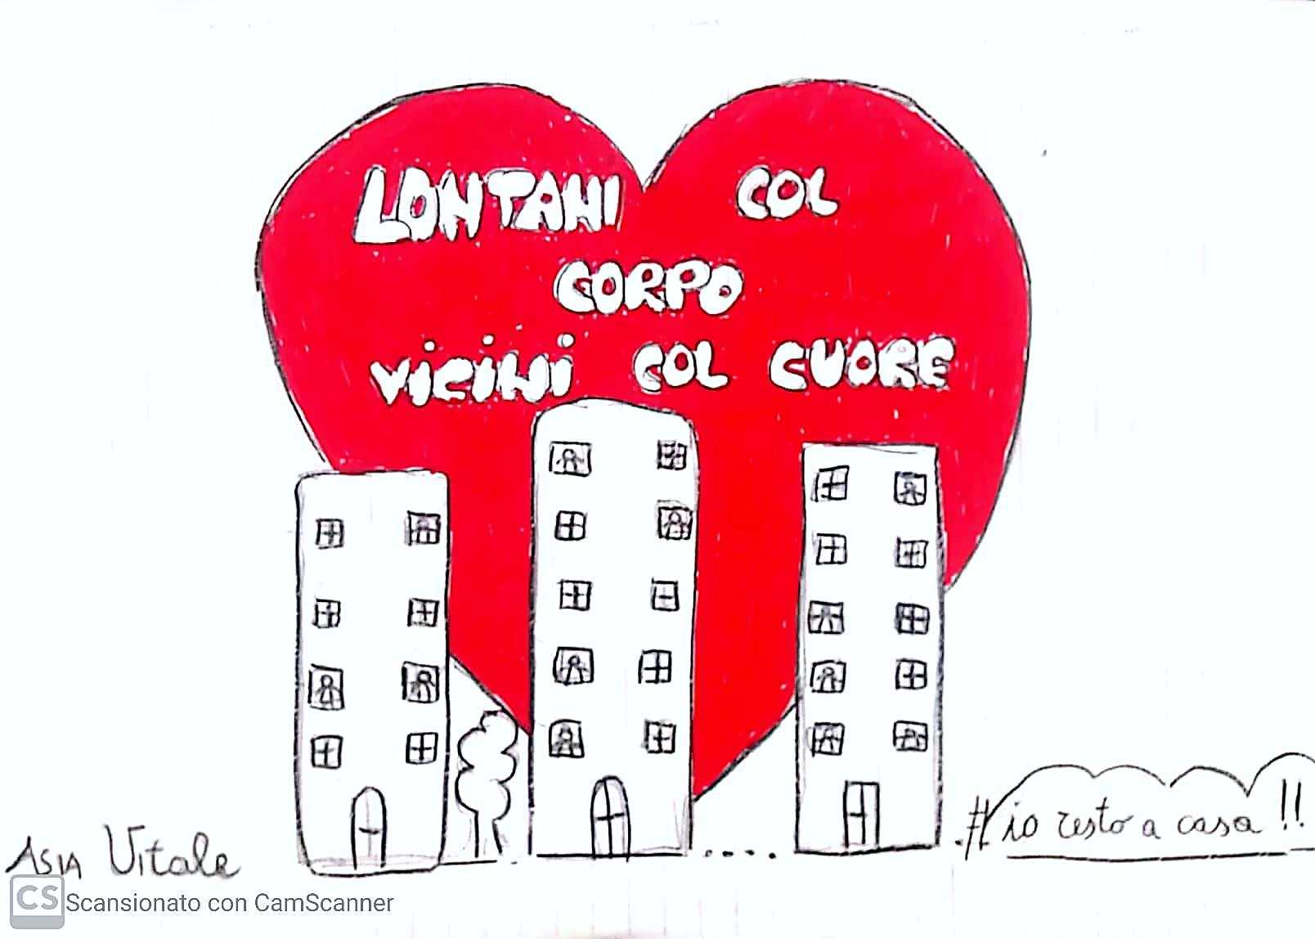
A
S
I
A
V
I
T
A
L
E

Slide 7
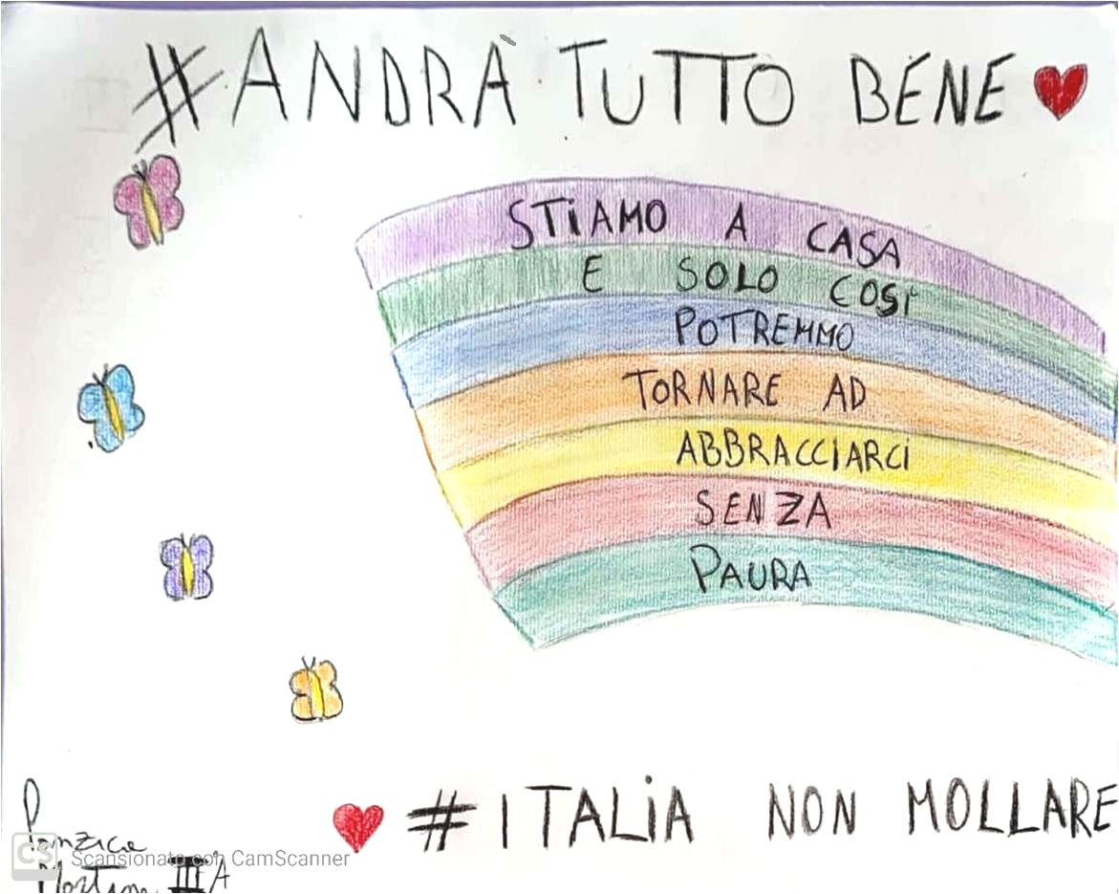
M
A
R
T
I
N
A
P
A
N
Z
I
C
A

Slide 8
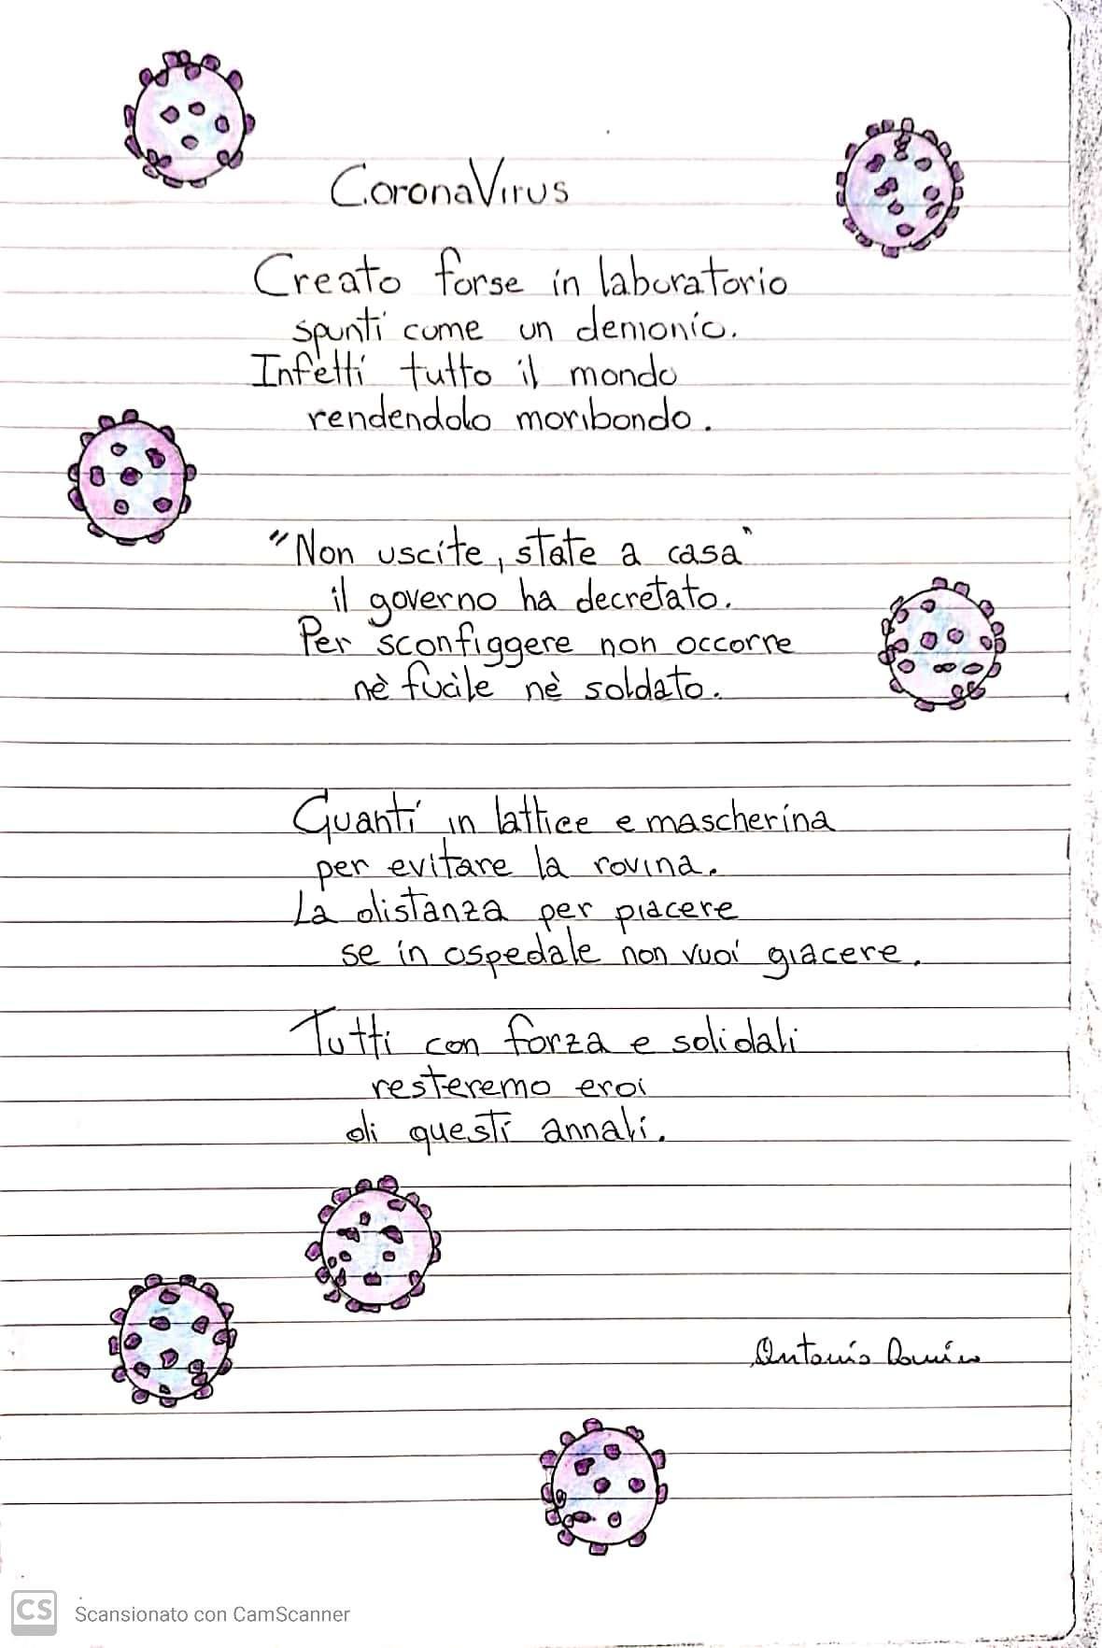
A
N
T
O
N
I
O
D
O
M
I
N
O

Slide 9
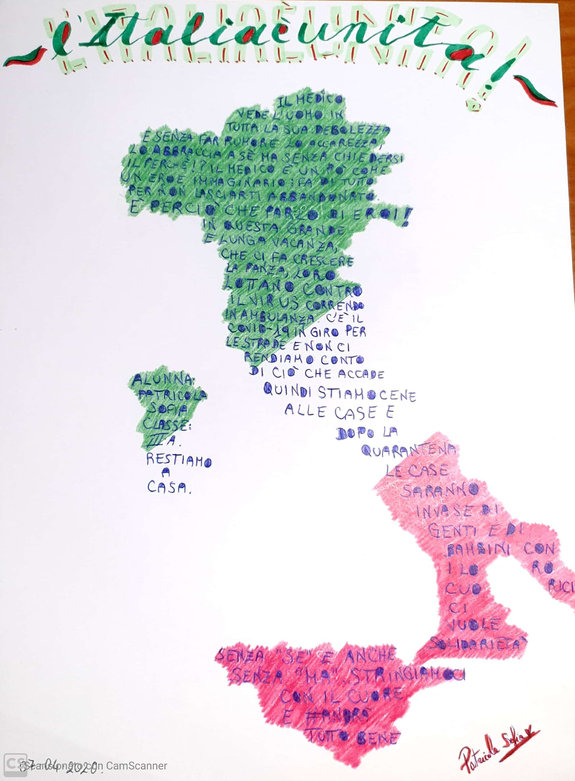
S
O
F I A P A T R I C O L A

Slide 10
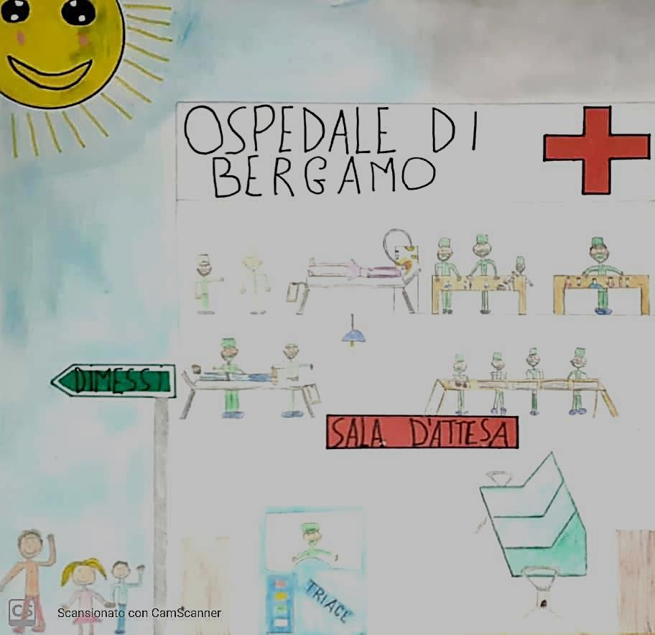
G
U
T
T
A
D
A
U
R
O
G
I
U
S
E
P
P
E

Slide 11
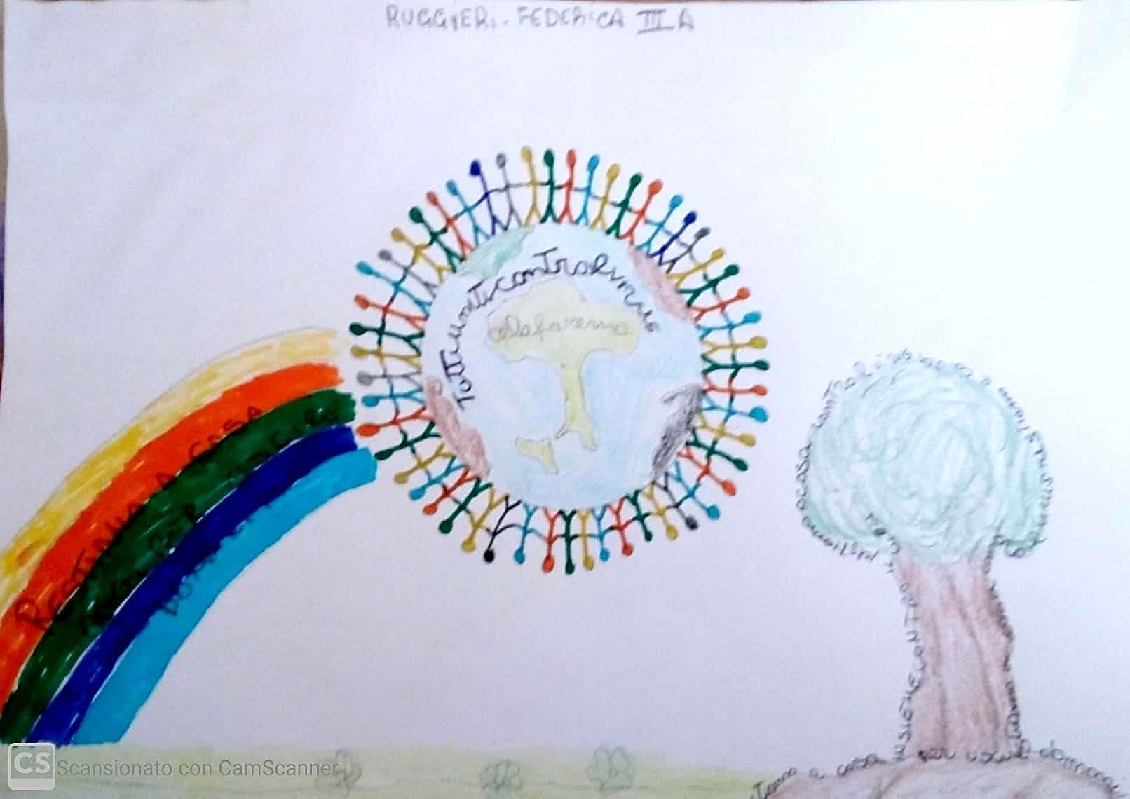
R
U
G
G
I
E
R
I
F
E
D
E
R
I
C
A

Slide 12
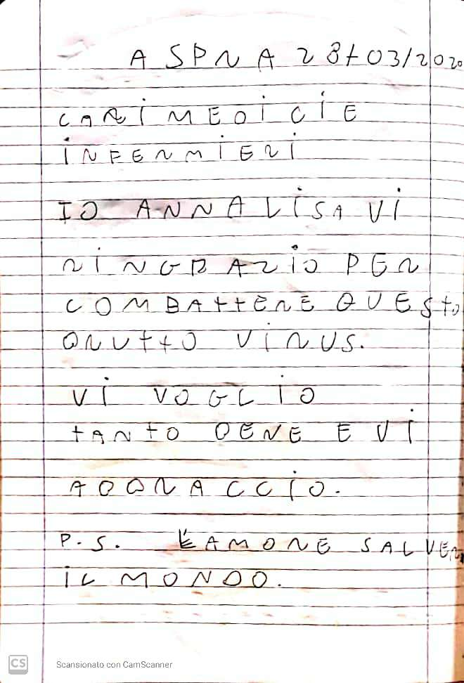
A
N
N
A
L
I
S
A
M
A
T
E
R
A

Slide 13
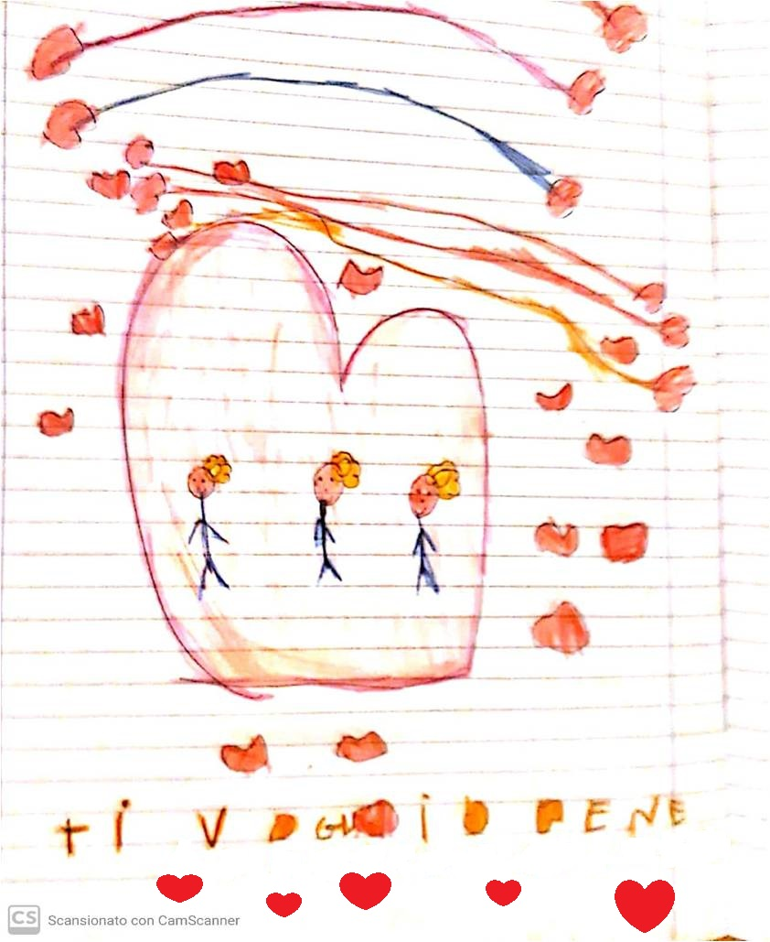
M
A
T
E
R
A
A
N
N
A
L
I
S
A

Slide 14
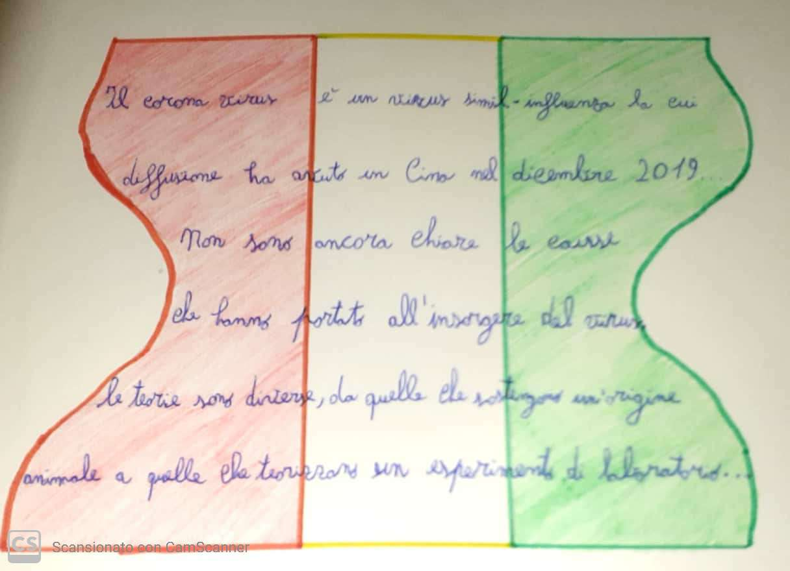
G
U
T
T
A
D
A
U
R
O
G
I
U
S
E
P
P
E

Slide 15
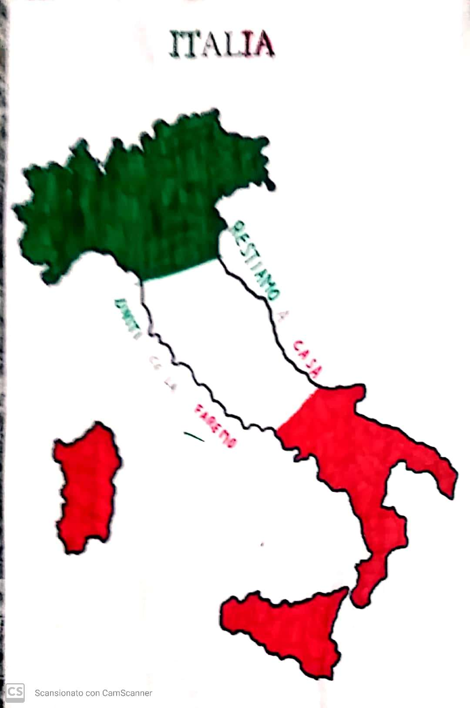
S
A
V
E
R
I
N
O
D
A
N
I
E
L
E

Slide 16
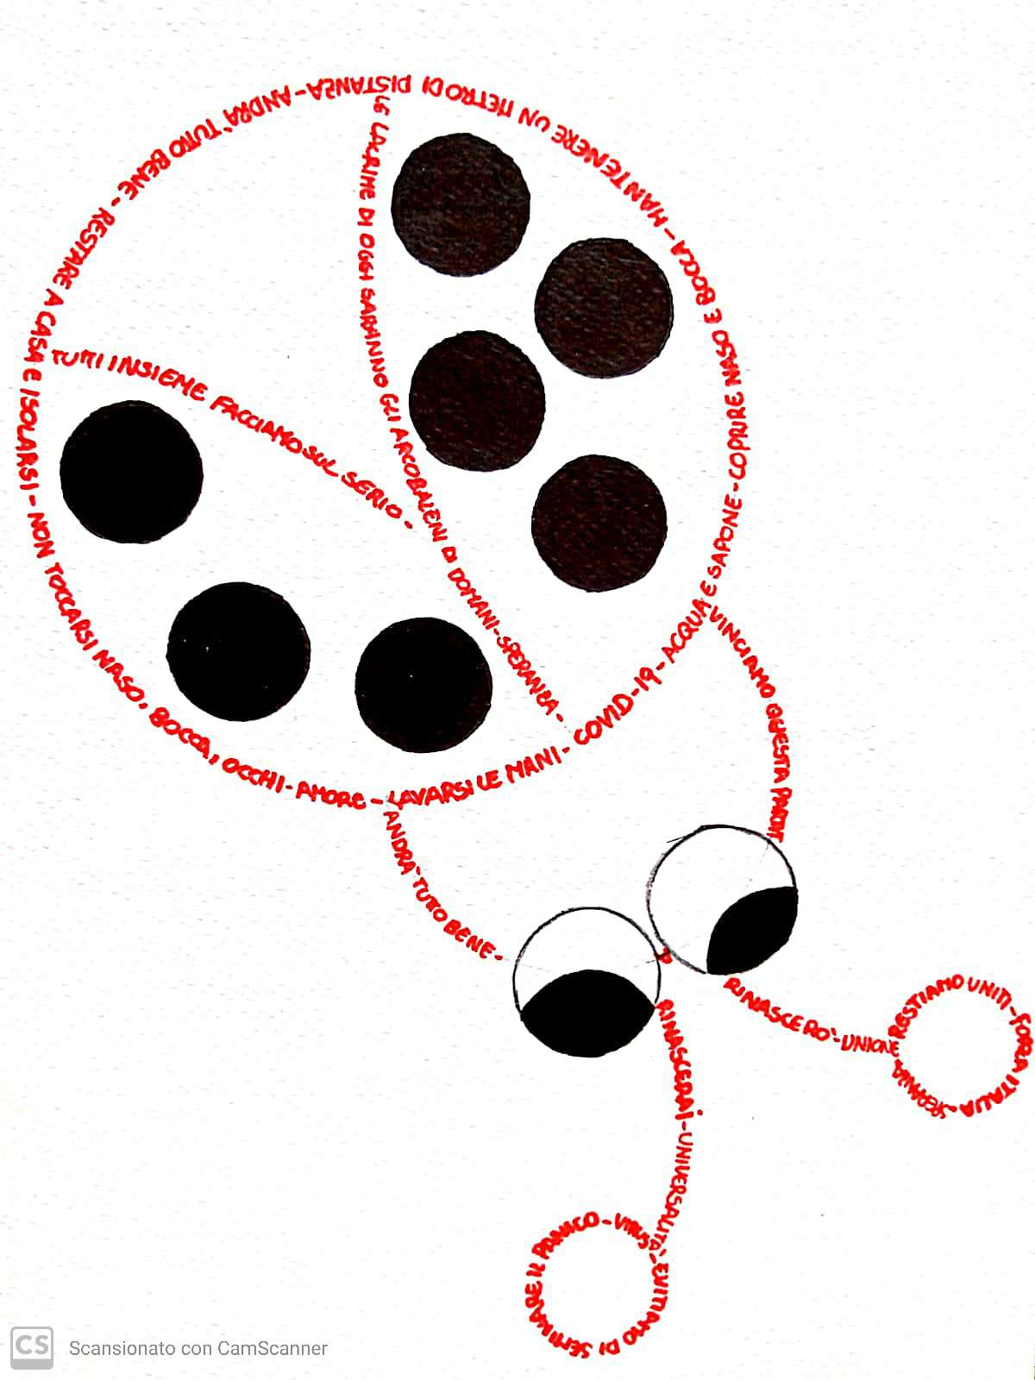
L
O
C
O
C
O
E
R
I
N
O

Slide 17
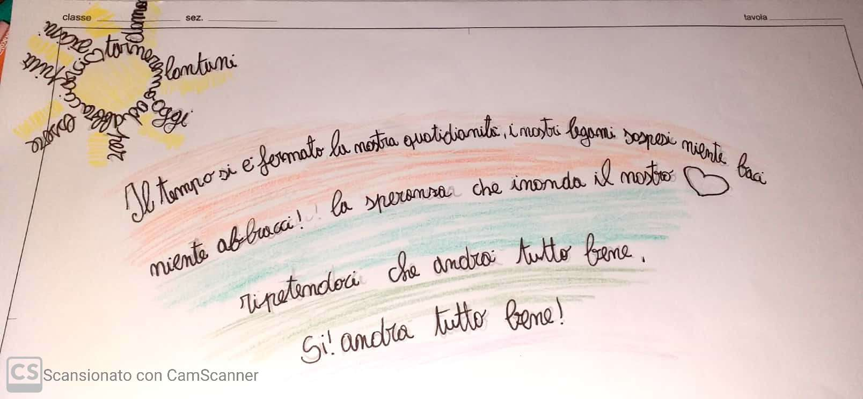
A
N
T
O
N
I
NO
C
AR
R
A

Slide 18
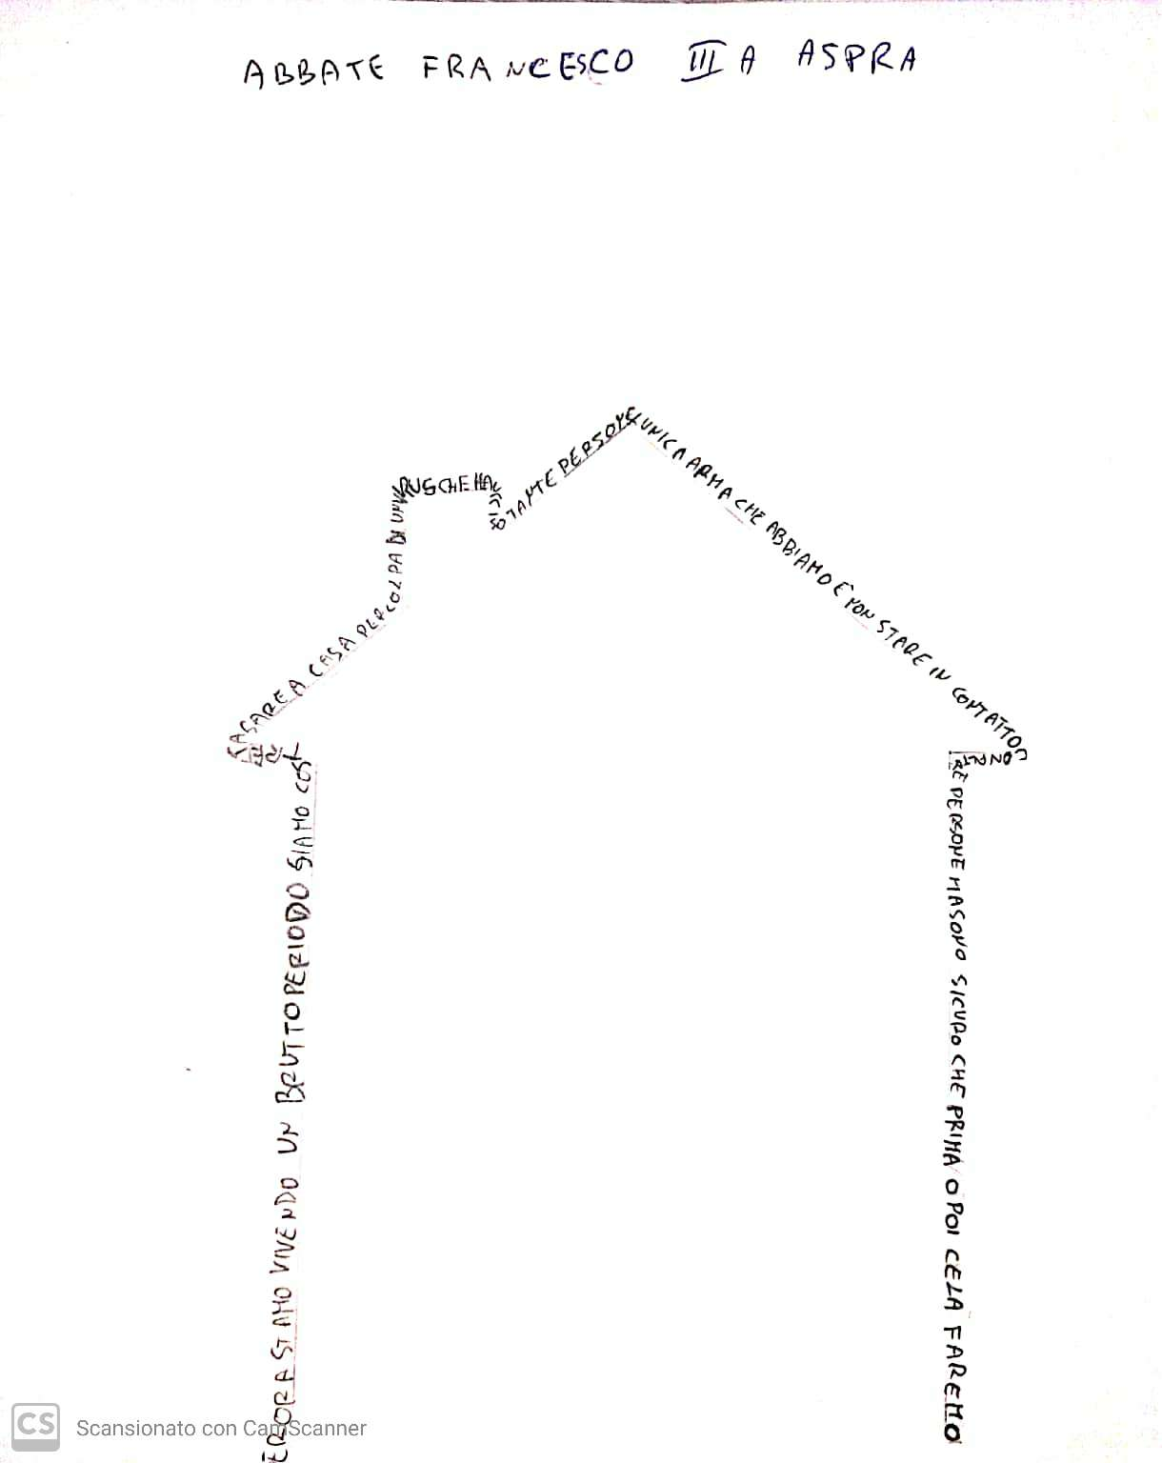
A
B
B
A
T
E
F
R
AN
C
ES
C
O

Slide 19
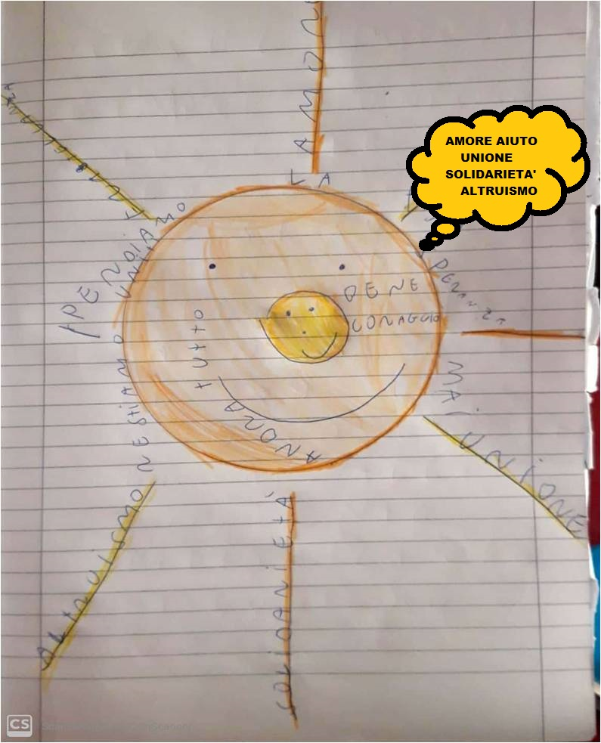
M
A
T
E
R
A
A
N
N
A
L
I
SA

Slide 20
A
N
T
O
N
I
O
D
O
M
I
N
O

Slide 21
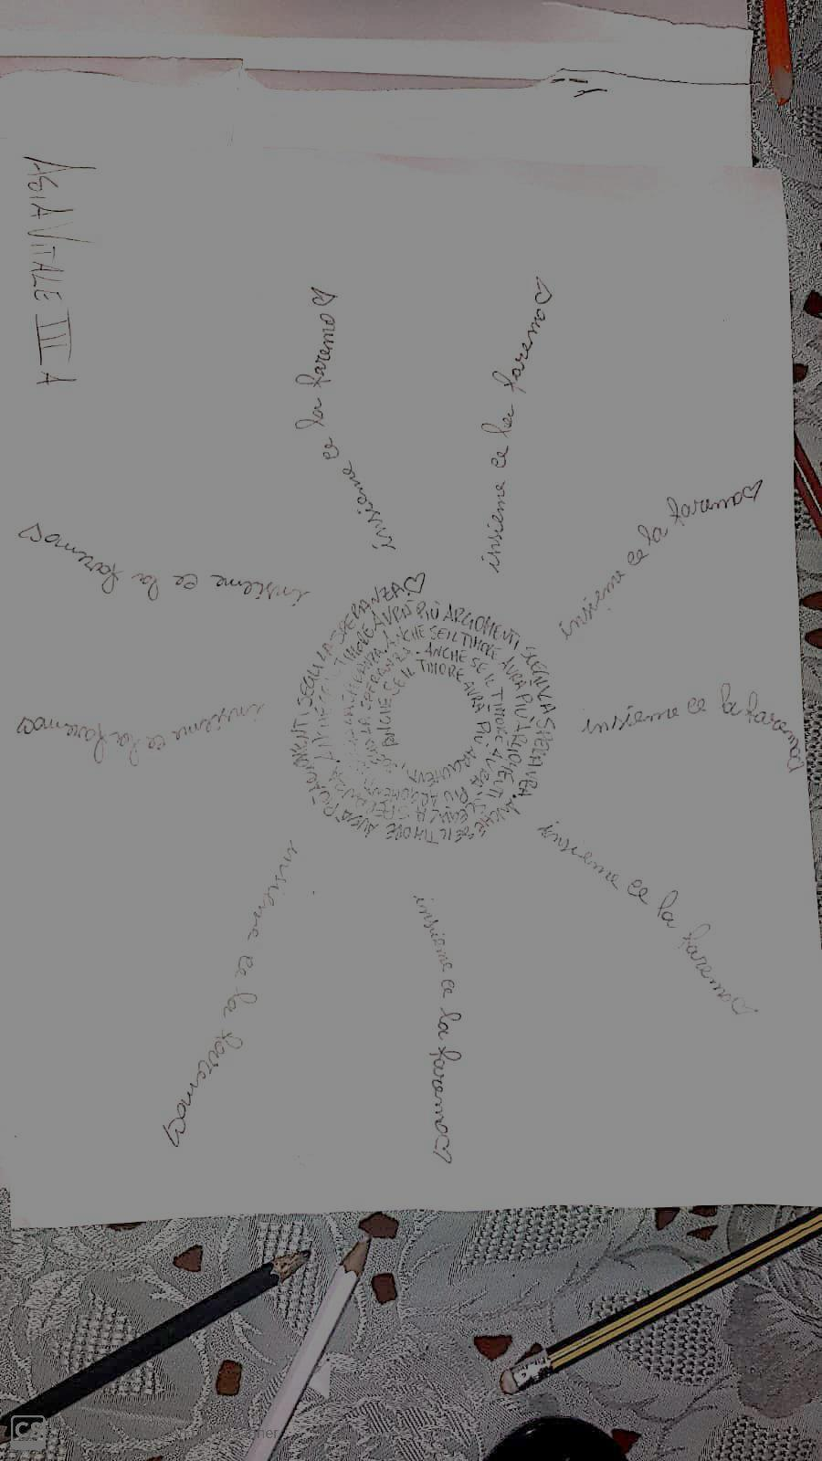

Slide 22
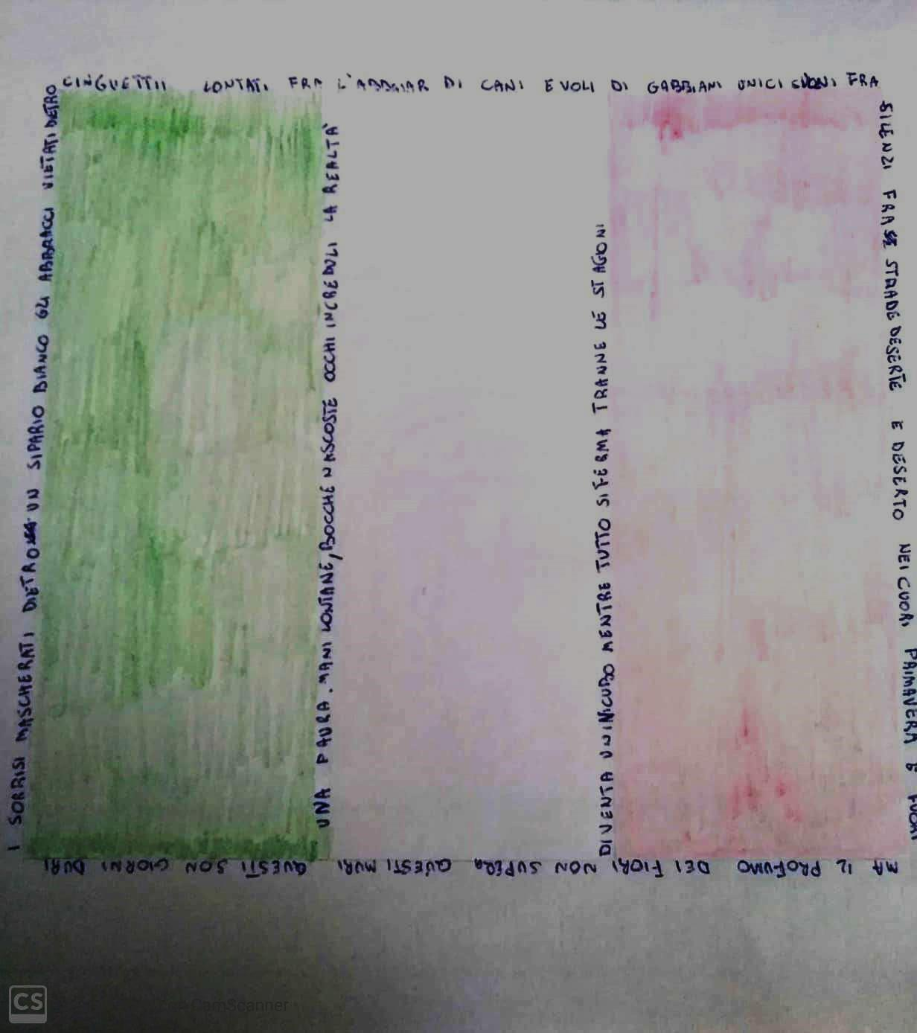
S
A
V
E
R
I
N
O
D
A
N
I
E
L
E

Slide 23
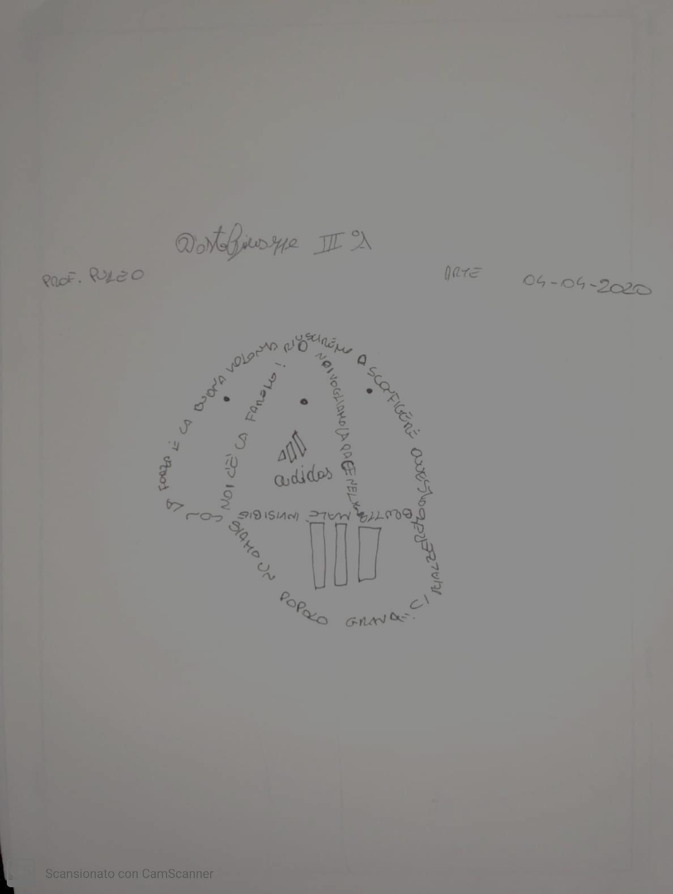
D’AS
T
A
G
I
U
S
E
P
P
E

Slide 24
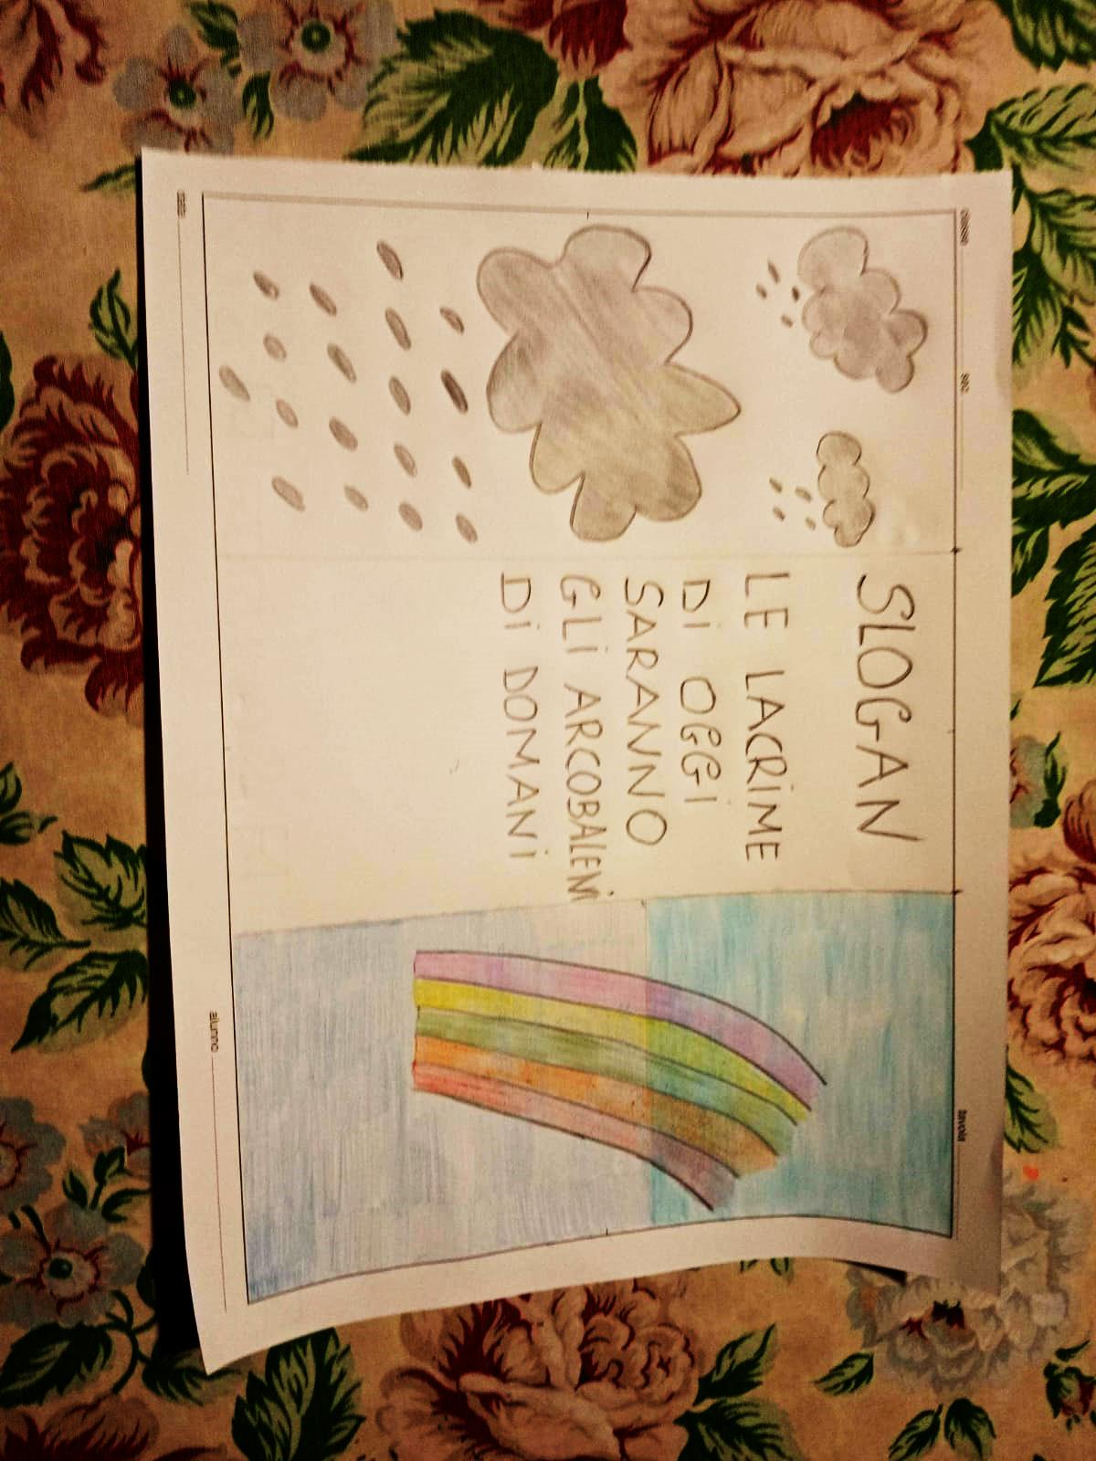
L
O
C
O
C
O
E
R
I
N
O

Slide 25
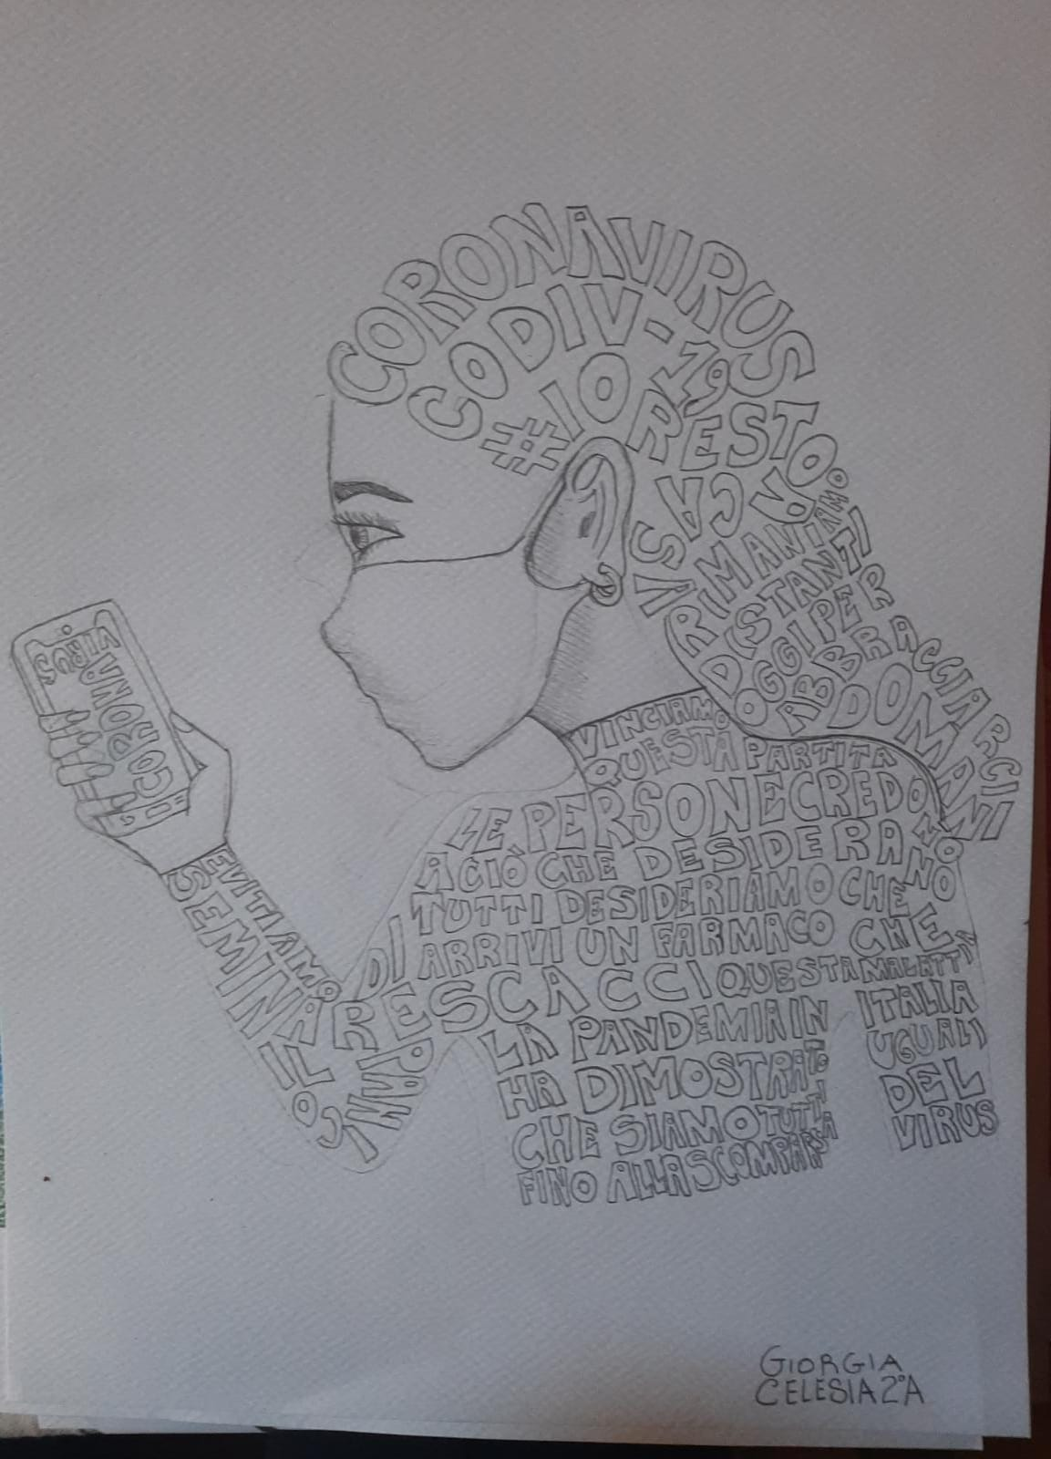
G
I O
R
G
I
A
C
E
L
E
S
I
A

Slide 26
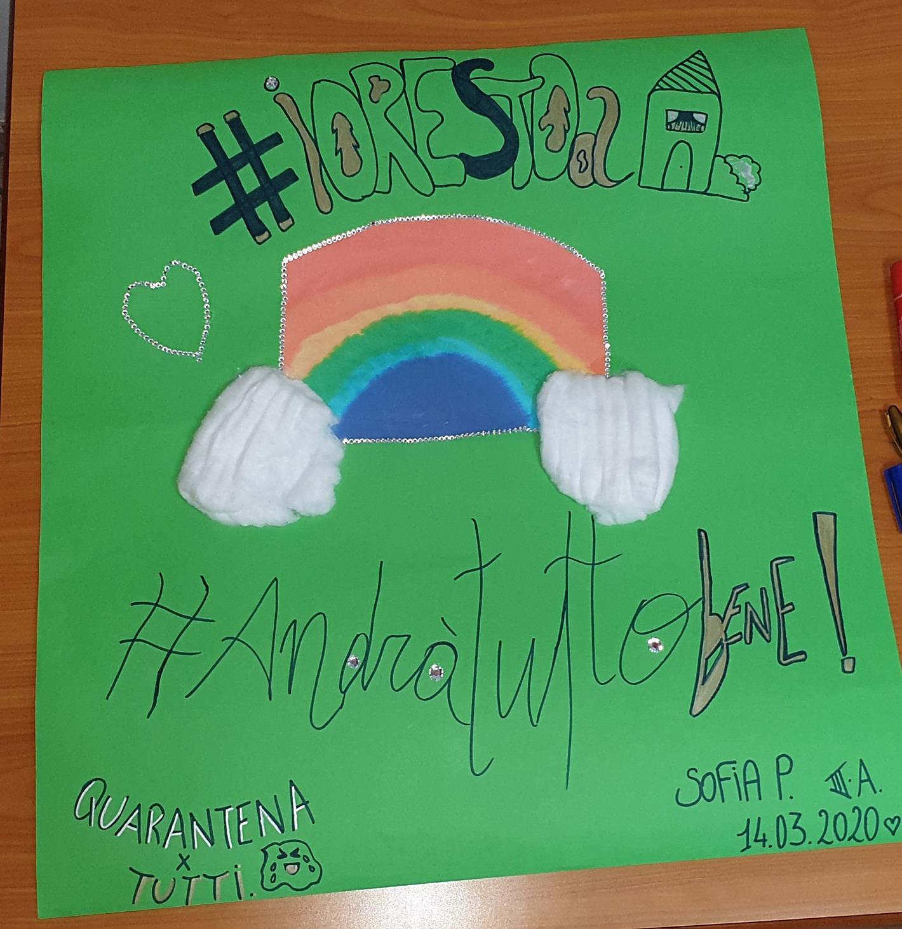

Slide 27
Un grazie di cuore a tutti i professori per l’affetto che ci hanno trasmesso e che continuano a trasmetterci nonostante le mille difficoltà dovute a questo triste momento…
…Torneremo ad abbracciarci, anche se questa scuola non avrà più
«LA FOLLE III A»

Slide 28
L’ intero Power Point è stato realizzato dall’alunna Sofia Patricola della classe III A con la collaborazione dei professori
Mariacatena Volanti, Irene Calabrò,
Francesca Fayer e Lirio Puleo.

